Slide 1
ОСНОВЫ МЕНЕДЖМЕНТА
НОВОЕ ПРОЧТЕНИЕ: 10 АКЦЕНТОВ
Презентация нового учебника «Основы менеджмента»
2025 год
Мясоедов Сергей Павлович
Доктор соц. наук, профессор
Проректор Академии при Президенте РФ (РАНХиГС)
Директор Школы менеджмента ИБДА РАНХиГС
Президент Российской ассоциации бизнес образования (РАБО)

Slide 2
ПЕРЕСБОРКА учебников социального и гуманитарного профиля
После распада СССР на протяжении нескольких десятилетий - вакуум при смысловой оценке происходящего в стране. Доминировали ценности других культур. Затем «счастливое опьянение» от глянца иной системы сменилось похмельем.
Система социальных и гуманитарных наук в России – присутствуют одновременно четыре взаимоисключающие парадигмы:
Советская (марксистско-ленинская)
Неолиберальная (постмодернистская)
Почвенническая (сформированная русскими мыслителями)
Собственные теории авторов
Проблема – даже в рамках одной организации люди не могут договориться, поскольку у них абсолютно разные взгляды и установки по управлению из-за разных подходов и различных источников
Социальные и гуманитарные дисциплины, которые мы преподаем, должны опираться базовые на ценности, по которым достигнут консенсус.

Slide 3
КУЛЬТУРА, ЦЕННОСТНАЯ СИСТЕМА, МОДЕЛЬ УПРАВЛЕНИЯ
1. РАБОТА СО СМЫСЛАМИ (Михаил Таль и положение фигур на доске)
2. Указ Президента Российской Федерации N 809 от 9 ноября 2022года «Об утверждении Основ государственной политики по сохранению и укреплению традционных российских духовно-нравственных ценностей»
3. Как это связано с управлением? Ценности формируют культуру и, прежде всего, поведенческую. Люди не рождаются со сложившейся ценностной системой.
4. Общество программирует на 3,5 этапах социального становления и развития: семья, образование, работа, друзья и хобби.
5. Подсознательное понимание: что такое хорошо, и что такое плохо; как себя вести можно и нужно, и как себя вести нельзя. Это поддерживается традициями и нормативными актами. Фиксация ценностей – основа пословиц и поговорок.

Slide 4
10 акцентов учебника «основы менеджмента
– АКЦЕНТ 1
РОССИЙСКИЙ МЕНЕДЖМЕНТ И РУССКАЯ МОДЕЛЬ УПРАВЛЕНИЯ ДОЛЖНЫ РАЗВИВАТЬСЯ НА ЦЕННОСТНОЙ ОСНОВЕ ОТЕЧЕСТВЕННОЙ ДЕЛОВОЙ КУЛЬТУРЫ
Единые ценностные корни национальной культуры являются корневой системой российской деловой культуры – она оказывает определяющее воздействие на построение культуры организации и её модель управления
Целеполагание менеджмента, его задачи, система мотивации, нормы поведения, социальная ответственность бизнеса, готовность служить людям, государству и стране – всё это, в конечном счете, опирается на ценностную систему отечественной деловой культуры и отражается в русской модели управления

Slide 5
10 акцентов учебника «основы менеджмента
АКЦЕНТ 2
ЦЕЛЕПОЛАГАНИЕ МЕНЕДЖМЕНТА И ПРЕДПРИНИМАТЕЛЬСТВА НЕ ВЕРНРО СВОДИТЬ К ПОЛУЧЕНИЮ ПРИБЫЛИ. ТЕМ БОЛЕЕ В РОССИИ
Цель менеджмента и предпринимательства неверно сводить только к зарабатыванию денег. Цель современного менеджера – не прибыль, а клиентоцентричность
В качестве клиентов выступают не только люди, но и организации, регионы, государство, страна
Прибыль же – это инструмент развития организации, которую последняя получает за счёт работы на потребности клиентов

Slide 6
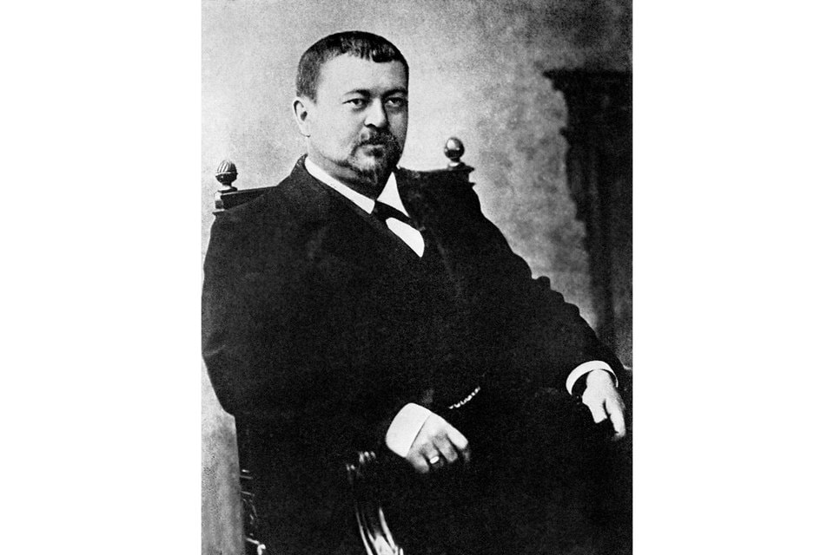
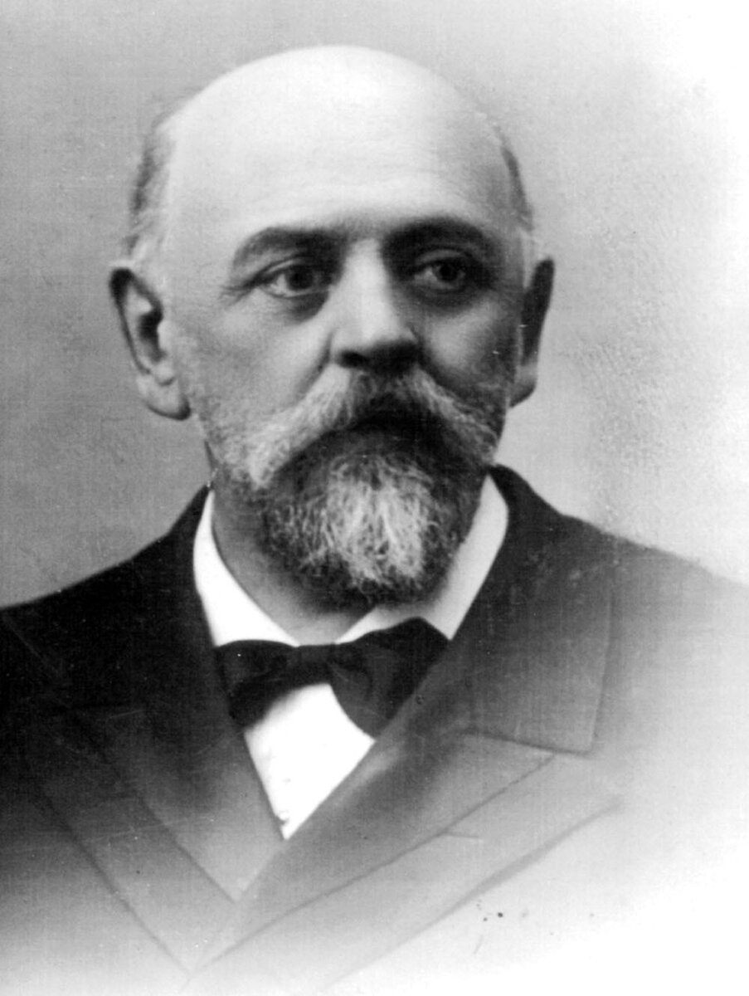
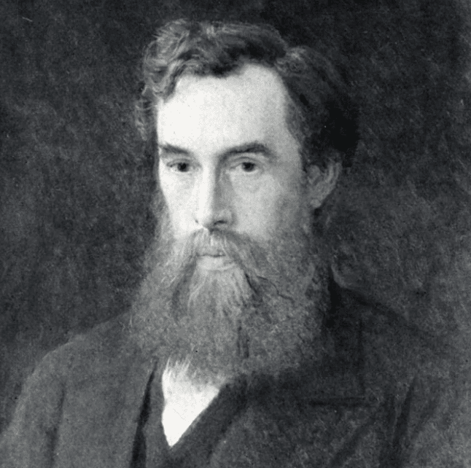
10 акцентов учебника «основы менеджмента
АКЦЕНТ 3
В РУССКОЙ МОДЕЛИ МЕНЕДЖМЕНТА ИСТОРИЧЕСКИ И В НАСТОЯЩЕЕ ВРЕМЯ ВСЕГДА ПРИСУТСТВОВАЛИ ТАКИЕ ЦЕННОСТИ КАК ПОРЯДОЧНОСТЬ, ОТКРЫТОСТЬ, ПОМОЩЬ ЛЮДЯМ
В последние десятилетия важнейшим направлением деятельности организаций вновь становится социальная ответственность бизнеса и менеджмента, меценатство и социальная благотворительность
Эти постулаты опираются на богатые традиции русских промышленников и купцов-меценатов, таких как С.Т. Морозов, С.И. Мамонтов, П.М. Третьяков и другие

Slide 7
10 акцентов учебника «основы менеджмента
АКЦЕНТ 4
НЕВЕРНО СЧИТАТЬ, ЧТО СОЦИАЛЬНАЯ ДЕЯТЕЛЬНОСТЬ И БЛАГОТВОРИТЕЛЬНОСТЬ ПРИШЛИ В РОССИЮ В ПОСЛЕДНИЕ ГОДЫ
Наука управления НЕ пришла в Россию в XX веке с учебниками менеджмента Питера Друкера о «стейкхолдерах»
Российская модель управления зародилась и получила бурное развитие в России уже в середине XIX века, то есть на столетие раньше, чем в странах так называемого «коллективного Запада»

Slide 8
10 акцентов учебника «основы менеджмента
АКЦЕНТ 5
В ПОСЛЕДНИЕ ГОДЫ МЕНЯЕТСЯ ВОСПРИЯТИЕ И РОЛЬ МЕНЕДЖЕРОВ И ПРЕДПРИНИМАТЕЛЕЙ В РОССИЙСКОЙ ДЕЛОВОЙ КУЛЬТУРЕ
Это не эксплуататоры, которые грабят трудящихся и думают только о деньгах
Это такие же профессионалы и труженики, как все остальные социальные группы россиян
Они нередко работают больше и интенсивнее представителей других профессий
Их ненормированный рабочий день длится 24х7
Они организуют сложную проектную работу и создают своим трудом новые рабочие места
Их цель – служение интересам клиентов: индивидуумов, организаций, государству, обществу

Slide 9
10 акцентов учебника «основы менеджмента
АКЦЕНТ 6
ОСОБЕННОСТЬ СОВРЕМЕННОГО ЭКОНОМИЧЕСКОГО РАЗВИТИЯ – ИЗМЕНЕНИЕ ФАКТОРОВ КОНКУРЕНТОСПОСОБНОСТИ
Традиционные факторы – новые продукты и новые технологии – во многих отраслях стали настолько краткосрочными, что потеряли свою былую значимость. Краткосрочность объясняется прежде всего информационной революцией, которая привела к ускорению передачи новых так называемых явных знаний – те, которые можно передать на том или ином носителе.
На первый план выходят факторы, основанные на неявных знаниях. Особенно важны коллективные (КОМАНДНЫЕ) неявные знания – основа для управленческих прорывов (ЛИДЕР+ТАЛАНТЫ+ЕДИНАЯ ЦЕЛЬ+ЧУВСТВО СОХОЗЯИНА).
Среди факторов конкурентоспособности, основанных на неявных знаниях:
клиентоцентричность
корпоративная культура
эффективные команды и лидерство
современные формы обучения персонала

Slide 10
10 акцентов учебника «основы менеджмента
АКЦЕНТ 7
МЕНЯЕТСЯ РОЛЬ КРУПНЫХ И СРЕДНИХ СУБЪЕКТОВ СОЦИАЛЬНО-ЭКОНОМИЧЕСКОЙ ДЕЯТЕЛЬНОСТИ
Наряду с крупнейшими компаниями и банками, на протяжении десятилетий определявших развитие национальных и мировой экономик, всё более активную роль и взрывное развитие демонстрируют средние и крупные компании
Их деятельность традиционно привлекает мало внимания средств массовой информации, за что в литературе по менеджменту их часто называют «скрытыми чемпионами XXI века»
Опережающее освоение прорывных технологий, формирование собственной уникальной бизнес-модели и корпоративной культуры, построенной на основе прогрессивных методов и подходов в менеджменте, позволило этим субъектам за два-три последних десятилетия увеличить долю в ВНП ведущих стран мира до 40-50 процентов
Это обусловливает необходимость изучения лучших практик, активной работы с ними, их поддержки.

Slide 11
10 акцентов учебника «основы менеджмента
АКЦЕНТ 8
«УНИВЕРСАЛЬНАЯ» УПРАВЛЕНЧЕСКАЯ МОДЕЛЬ, РАЗРАБОТАННАЯ УЧЁНЫМИ И ПРАКТИКАМИ «КОЛЛЕКТИВНОГО ЗАПАДА», ВСЕ ЧАЩЕ СТАНОВИТСЯ НЕДОСТАТОЧНОЙ ДЛЯ ОБЪЯСНЕНИЯ ПРОЦЕССОВ И ОСОБЕННОСТЕЙ РОССИИ
Наряду с учётом вклада в теорию менеджмента таких всемирно известных авторитетов, как Ф. Тейлор, А. Маслоу, П. Друкер, Т. Питерс, необходимо дополнить учебные программы и курсы лучшими теоретическими исследованиями и практиками современных российских экспертов
К таким учёным и практикам, формирующим русскую модель менеджмента, адекватную нынешнему этапу социально-экономического развития страны, можно отнести выдающихся управленцев-практиков и руководителей крупнейших отечественных социально-экономических проектов – Сергея Кириенко, Михаила Мишустина, Сергея Собянина, Эльвиру Набиулину, Германа Грефа, Вагита Алекперова и др.
Необходимо внимание к работам учёных и методологов управленческого образования – Тахира Базарова, Аркадия Пригожина, Михаила Кларина, Марка Розина, Марии Мелия и др.

Slide 12
10 акцентов учебника «основы менеджмента
АКЦЕНТ 9
ГЛАВНОЙ ОСОБЕННОСТЬЮ СОВРЕМЕННОГО МЕНЕДЖМЕНТА СТАНОВИТСЯ ЕГО ГИБКОСТЬ И РАСПРОСТРАНЕНИЕ ПРОЕКТНЫХ ФОРМ СОВМЕСТНОЙ РАБОТЫ
Применение IT, Agile, СКРАМ технологий
Внедрение системы управления по ценностям
Проектное обучение и воспитание чувства сохозяев
Формирование клиентоцентричной организационной культуры

Slide 13
10 акцентов учебника «основы менеджмента
АКЦЕНТ 10
МЕНЕДЖМЕНТ СТАНОВИТСЯ НЕОТЪЕМЛЕМОЙ ЧАСТЬЮ МЕЖПРЕДМЕТНОЙ ПОДГОТОВКИ СПЕЦИАЛИСТОВ ВСЕХ ОТРАСЛЕЙ ЭКОНОМИКИ
Помогает выстраивать логическую связь между ориентацией на нужный результат и минимизацией затрат
Акцентирует внимание на конкретном предназначении продукта или услуги и их связи с общественной пользой
Воспитывает у людей чувство хозяина продукта, ответственного на своём участке за социально-экономическое развитие страны
Развитие менеджмента должно опираться на ценностную систему и традиции русской деловой культуры.
Необходимо изучать сильные и слабые стороны русской модели управления, развивая и усиливая первые и нивелируя вторые
Сильные стороны русской модели управления должны выступать как эталон управленческой теории и практики и получать известность в стране и за рубежом.

Slide 14
10 акцентов – не догма.
Должны появиться новые.
Вероятно уже в следующем году выйдет дополненная и исправленная версия учебника.
Присоединяйтесь к обсуждению важных вопросов русской модели управления!!!
К преподаванию менеджмента на основе российской системы ценностей и целей.

